Slide 1

Tema 12. OPTOELECTRONICA. Clasificarea. Fotocelula. Fotorezistența. Fotodetectori. CCD

Slide 2
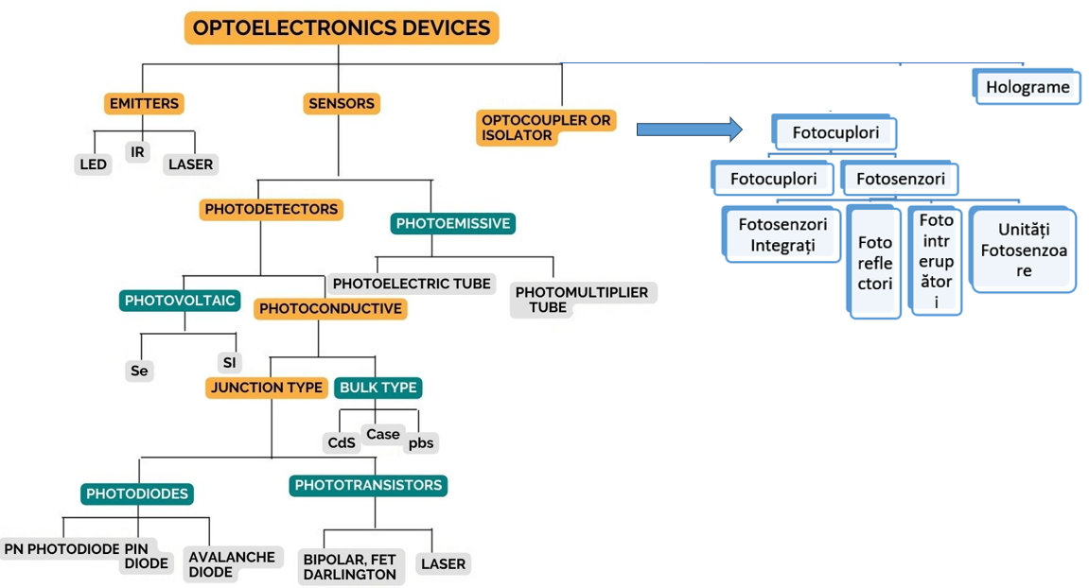
Clasificarea DMOE

Slide 3
Principiul fotodetecției
Fotodetectorii se clasifică în 2 clase majore:
1. Termice – detectează lumina prin creșterea temperaturii la absorbția luminii. De regulă lucrează în IR.
2. Fotonice – crează perechi electroni – goluri la absorbția radiației incidente.
Concentrația purtătorilor este proporțională intensității radiației incidente.
λ ≤ hc _{∆E}

Slide 4
Fotodetectori termici – principii funcționare
În detectorii termici, absorbția luminii ridicå temperatura dispozitivului iar aceasta modificå un parametru dependent de temperaturå (de exemplu conductivitatea electricå).
Astfel, semnalul la ieșirea unui detector termic este proporționalå cu cantitatea de energie absorbită de detector în unitatea de timp, iar eficiența absorbției este aceeași la toate lungimile de undă și este independentå de lungimea de undă a luminii.
Fotodetectorii termici nu sunt selectivi deoarece energia absorbită este transformatå în energie termicå.

Slide 5
Detectorii fotonici – principii funcționare
Procesul de absorbție rezultă direct din evenimente cuantice specifice, care este apoi „numărat“ de un sistem de detecție. Astfel ieșirea unui detector fotonic este legatå de viteza de absorbție și nu de energia lor.
Toate procesele fotonice necesită o anumită cantitate de energie pentru a fi inițiate. Deoarece energia unui foton este E= hν = ch/λ , detectorii fotonici au o lungime de undă de prag mare și aceasta este lungimea de undă maximă sub care ei nu funcționează.
Detectorii fotonici care lucrează în IR, au energii comparabile cu energia termică medie ≈ kT a atomilor din detectorul însuși. Un număr relativ mare de emisii de cuante pot fi generate mai degrabă de agitația termică, decât de absorbția luminii și va constitui astfel o sursă de zgomot. Pentru a micșora zgomotul se reduce temperatura detectorului.
Astfel, majoritatea detectorilor fotonici ce operează peste lungimea de undă de 3 µm, trebuie să fie răcite la T azotului lichid (77 K) sau sub ea.

Slide 6
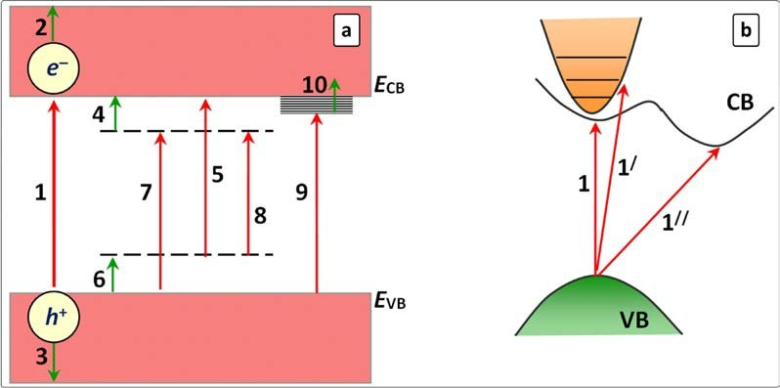
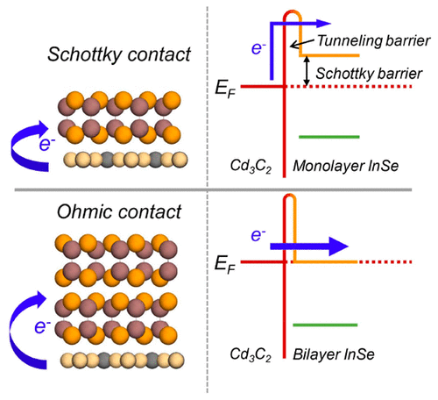
Au loc diferite tipuri de tranziție
1. Interbandă – BV - BC
2. Interbandă impurități –
nivel impuritate – BV sau BC.
3. Barrier height – trecere peste bariera Schottky la Me-Sc joncțiune

Slide 7
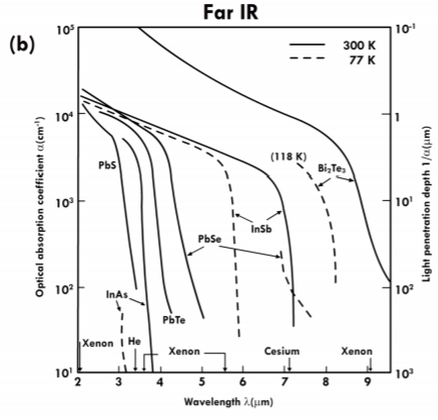
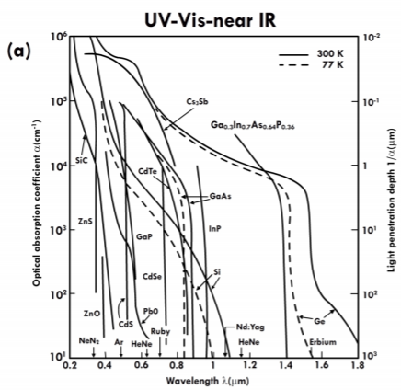
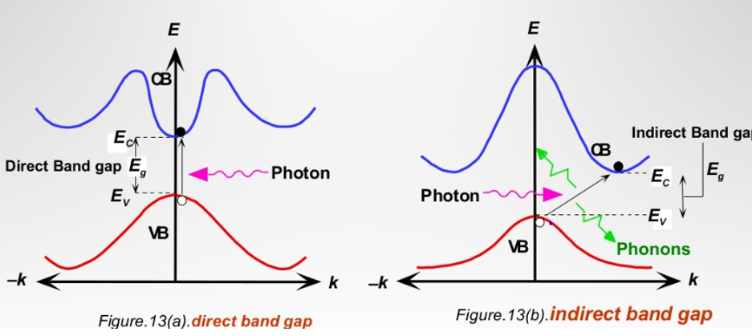
Fotodetectoarele sunt corespondente lungimii de undă, deci depend de Eg a materialului dat.
Celulele solare, pe de altă parte, sunt proiectate să funcționeze cu spectrul solar, extins de la IR - VIZ - UV.
Un factor important în alegerea FD este coeficientul de absorbție al materialului semiconductor.
Dacă α este foarte mare, atunci cea mai mare parte a absorbției va fi aproape de suprafață.
Dacă α este foarte mică, atunci cea mai mare parte a luminii va trece totuși fără absorbție.
Coeficientul de absorbție, iar prin el adâncimea de penetrare determină intervalul de lungime de undă de lucru al fotodetectorului (limita inferioară și limita superioară a undei).

Slide 8
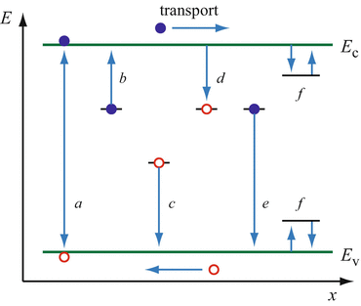
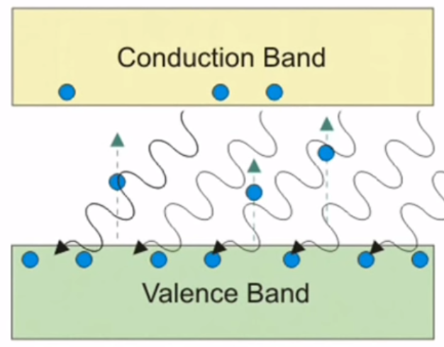
Fotoconductivitatea ? https://www.youtube.com/watch?v=yzZpX8q_r10
σ = enμ_{n} + epμ_{p} +Δσ_{ph}

Slide 9
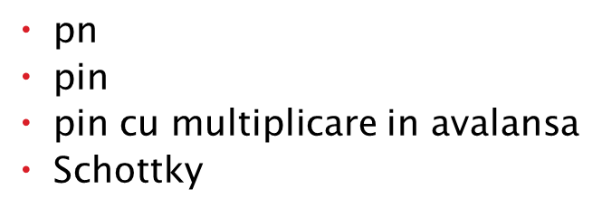
Detectori optici
Principii operare
Fotoconductori sau
(fotorezistența)
fototranzistori
fotodiode
Cerințe
R = R (P_{o} ),
I_{B} = I_{B} (P_{o} )
I = I (P_{o} )
eficienta crescuta a conversiei optic/electric
zgomot redus
raspuns uniform la diferite lungimi de unda
viteza de raspuns ridicata
liniaritate
Fotocatod, Fotomultiplicador
CCD, Sensor CMOS, Celule fotoelectrică, fotoelectrochimică

Slide 10
Fotocelula, Fotorezistorul
Fotocelulele - senzori pentru detectarea luminii.
Fotocelula - o rezistență care își schimbă valoarea rezistivă (în ohmi) în funcție de câtă lumină cade pe ea.
Sunt mici, ieftine, cu putere redusă, ușor de obținut de diverse dimensiuni, ușor de utilizat, practic nu se uzează,.
Sunt inexacte, irepetabile - variațiile pot fi cu adevărat mari, cu 50% sau mai mari!

Slide 11
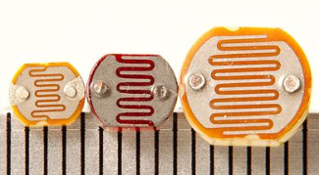
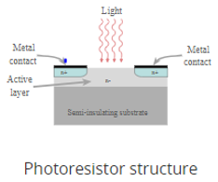
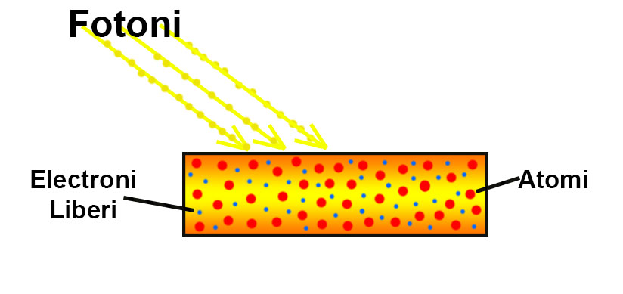
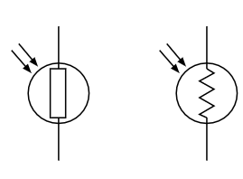
Un LDR / fotorezistor este confecționat din orice material semiconductor cu o rezistență ridicată.
Principiul de lucru:
Procesul este progresiv și, pe măsură ce mai multă lumină cade pe semiconductorul LDR - mai mulți electroni sunt eliberați pentru a conduce electricitatea și rezistența scade în continuare.

Slide 12
Tipuri de fotorezistoare
Fotorezistori intrinseci -
Fotorezistori extrinseci –
Indiferent de tipul fotorezistorului ambele tipuri prezintă o creștere a conductivității sau o cădere a rezistenței cu niveluri de lumină incidentă.

Slide 13
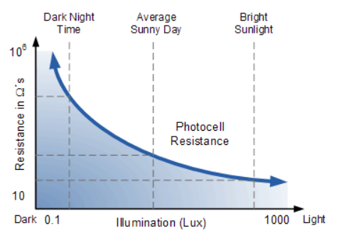


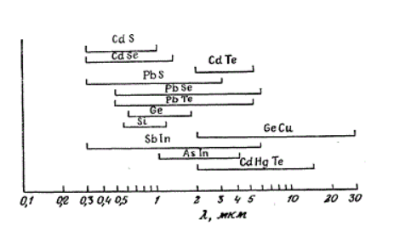

Parametri & Caracteristici
1) Fotocurent și rezistență la iluminare (reprezintă rezistența la o iluminare standard de ex. la 1000 lx).
(2) Curent la întuneric și rezistență la întuneric.
(3) Sensibilitate la flux luminos –
(4) Răspuns spectral - sensibilitate spectrală -

Slide 14
(5) Caracteristici de iluminare - caracteristicile semnalului electric al FR în funcție de iluminare. Din curba caracteristică a luminii a fotorezistorului se poate observa că, pe măsură ce intensitatea luminii crește, valoarea rezistenței fotorezistorului începe să scadă rapid.
În cele mai multe cazuri, această caracteristică este neliniară.
(6) Curba caracteristică I-V
(7) Coeficient de temperatură
(8) Putere nominală –
(9) Caracteristicile frecvenței. Când fotorezistorul este iradiat cu lumină pulsată, fotocurentului ia o perioadă de timp pentru a atinge o valoare stabilă. După oprirea luminii, fotocurentul nu este imediat zero, ceea ce este caracteristica de întârziere a fotorezistorului. Datorită caracteristicilor diferite de fotosensibilitate și întârziere de rezistență ale diferitelor materiale, caracteristicile de frecvență ale acestora sunt, de asemenea, diferite.
(10) Constanta de timp τ (timp de răspuns, timp de creștere, timp de cădere)
(11) Domeniul temperaturii de lucru

Slide 15
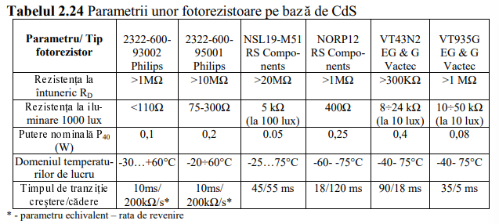

Slide 16
Conductivitatea vs iluminarea
La un potențial fixat fotocurentul variază cu intensitatea luminii ca N^{1/2} (N- nr fotonilor absorbiți per unitate de volum). Acest coeficient variază de la ½ la 1, chiar și mai mult, în funcție de material
Timpul de răspuns astfel este t₀ = n₀/N
dar n₀ = σ/eμ, astfel t₀ = σ/eμN
Timpul de răspuns este timpul în care concentrația sarcinilor cade la 0,5n₀.

Slide 17

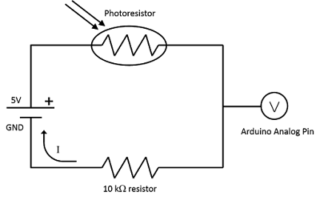
Rezistența fotorezistorului
Rezistența la întuneric
Valoarea R_{сo} depinde de forma, dimensiunea, temperatura și natura fizică și chimică a stratului fotosensibil al fotorezistenței.
Rezistența foarte mare la întuneric (de la 10⁴ la 10⁹ ohmi la 25° C) are PbS, CdS, CdSe.
Rezistența mică (10 până la 10³ ohmi la 25° C) la întuneric în InSb, InAs, CdHgTe.
Rezistența fotorezistorului expus scade rapid odată cu creșterea expunerii
Proprietățile fotoresistorului pot fi descrise de un circuit electric echivalent în care rezistența la întuneric Rso este conectate în paralel cu rezistența Rcp: = ɑФ^{-γ} , unde ɑ depinde de material, temperatură și spectrul luminii incidente și γ = 0,5 - 1.
În aceste condiții, rezistența totală Rc este dată de:

Slide 18
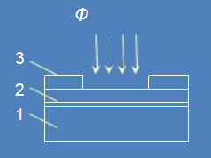
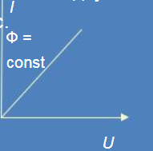
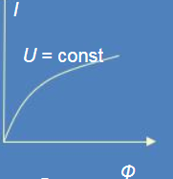
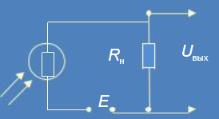
Fotorezistor în secțiune verticală
Caracteristicile principale ale FR: I(U), I(F)
Circuit electric de conectare a FR

Slide 19
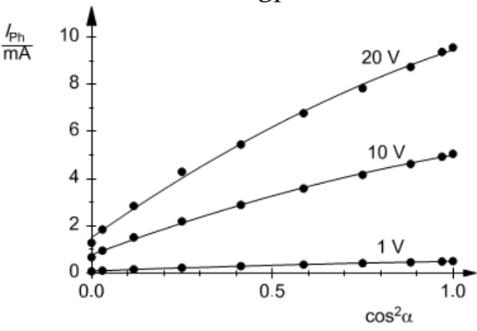
Fotocurentul de unghiul incident al fluxului

Slide 20
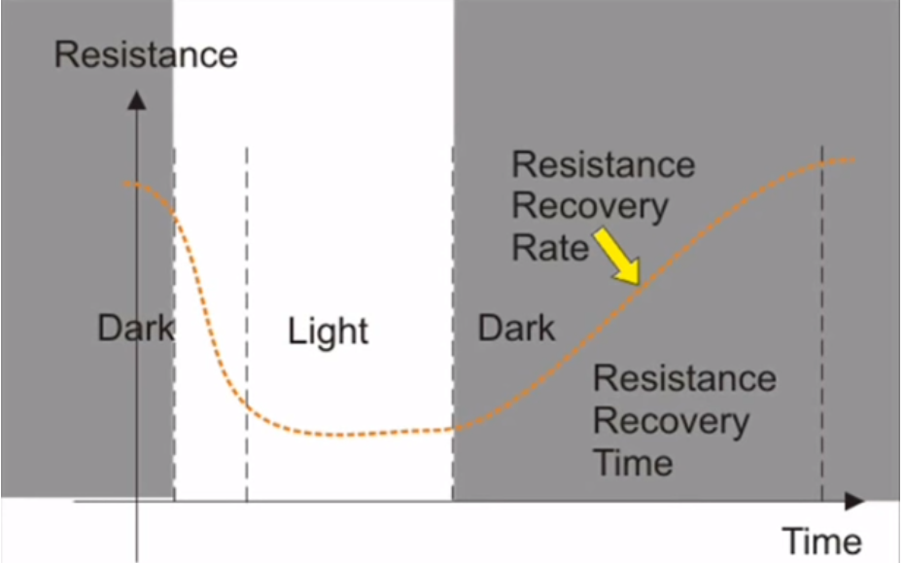
Latență / Latence
O altă proprietate interesantă a FR este existența unui timp de latență între schimbările de iluminare și schimbările de rezistență. Acest fenomen se numește rata de recuperare a rezistenței.
dependent de lumină este de a netezi răspunsul.

Slide 21
Clasificarea FR
Conform materialului SC: fotorezistor intrinsec, fotorezistor dopat.
În funcție de caracteristicile spectrale ale FR poate fi împărțit în trei tipuri:
(a) Fotorezistor ultraviolete: mai sensibil la lumina UV (CdS, CdSe, etc).
(b) Fotorezistor în infraroșu: în principal CdS, PbTe, PbSe.
(c) Fotorezistor de lumină vizibilă: inclusiv Se, CdS, CdSe, CdTe, GaAs, Si, Ge, ZnS... Este utilizat în principal în diferite sisteme de control fotoelectric

Slide 22
Avantaje și Dezavantaje ale FR
Avantaje
Efectul fotoelectric intern nu are nimic de-a face cu electrodul (doar fotodioda este conectată), adică se poate folosi o sursă de c.c.
Sensibilitatea este legată de materialul semiconductor și de lungimea de undă a luminii incidente;
Acoperit cu epoxid, fiabilitate bună, volum mic, sensibilitate mică, răspuns rapid, caracteristică bună a spectrului.

Slide 23
Dezavantaje
Liniaritate slabă a conversiei fotoelectrice la lumină puternică;
Procesul de relaxare fotoelectrică este mai lung.
Răspunsul în frecvență este foarte scăzut;
FR este foarte afectată de temperatură, iar viteza de răspuns nu este rapidă.

Slide 24
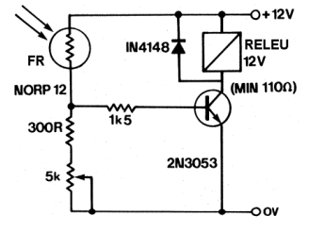
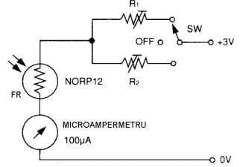
Aplicații ale FR (a) comandă optică, (b) – exponometru fotografic

Slide 25
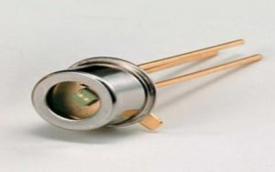
Fotodetector
un dispozitiv optoelectronic care este utilizat pentru a detecta lumina incidentă sau puterea optică pentru a o transforma într-un semnal electric este fotodetector.
De obicei, acest semnal este proporțional cu puterea optică incidentă.

Slide 26
Tipuri fotodetectoare
Fotodiodele
Fototranzistor
Fotorezistent
Fotocatod
Fototub sau fotovalvă
Fotomultiplicator
Senzor CCD
Senzor CMOS
Celulă fotoelectrică
Celulă fotoelectrochimică
Anumiți fotodetectori avansați, cum ar fi Senzori CCD și CMOS
Ei au o matrice a acestui tip de detectoare miniaturizate pentru a forma o matrice și a captura videoclipuri și imagini, acestea fiind o evoluție mai avansată.

Slide 27
Characteristicile fotodetectorilor
• Eficiența cuantică Interioară
•Eficiența cuantică exterioară
• Responsivitatea
•Fotocurentul
Răspunsuș spectral
Cota parte transmisă înterior detectorului
Fluxul de fotoni incidenti (no/sec)
Cota parte absorbită in regiunea detectiei

Slide 28
Characteristicile fotodetectorilor
Putere echivalentă în zgomot – Este cantitatea necesară de putere luminoasă pentru a genera un semnal care este echivalent ca mărime cu zgomotul dispozitivului.
Detectivitate – rădăcina pătrată a zonei detectorului separată de puterea echivalentă a zgomotului.
Câștig – curentul de ieșire al fotodetectorului care este împărțit la curentul produs direct de fotonii incidenti de pe detectoare.
Curent la întuneric - fluxul de curent prin intermediul unui detector chiar și în deficiența luminii.
Timp de răspuns – timpul necesar pentru ca un detector să treacă de la 10 la 90% din ieșirea finală.
Spectrul de zgomot – curentul sau tensiunea intrinsec a zgomotului este o funcție a frecvenței care poate fi semnificată într-o formă de densitate spectrală a zgomotului.
Neliniaritate – la fotodetector limitează ieșirea RF.

Slide 29
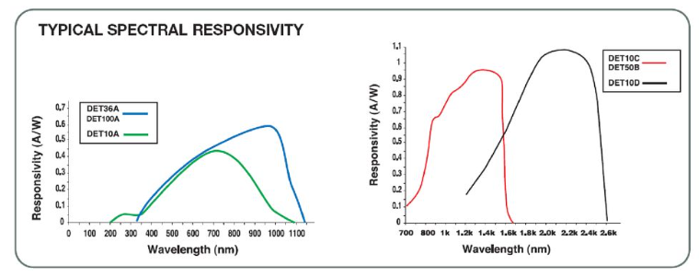
Responsivitate în funcție de lungimea de undă

Slide 30

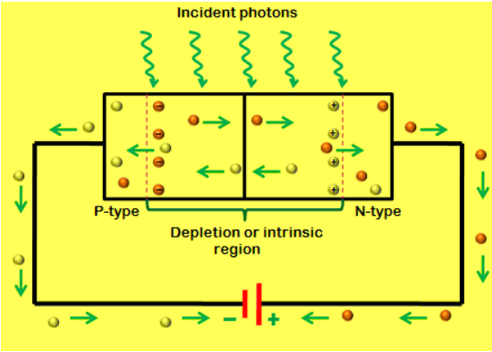
Fotodioda
Majoritatea fotodetectorilor lucrează pe baza fotoefectului intern ….generarea perechilor electron-goluri…
Tipuri fotodiode
PN fotodiode
Schottky fotodiode
PIN fotodiode
Fotodiode cu Avalanșă

Slide 31
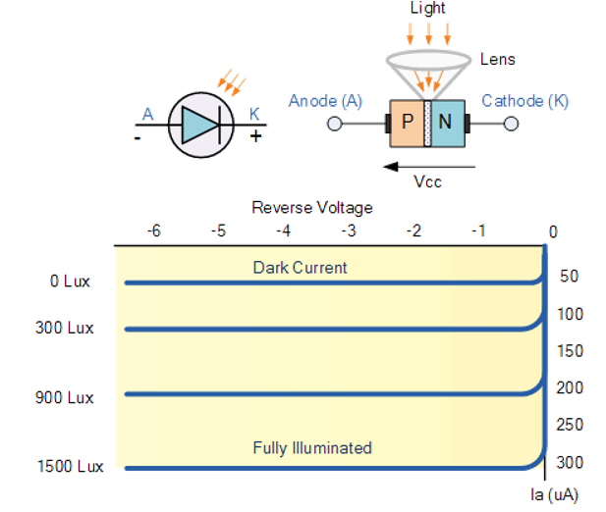

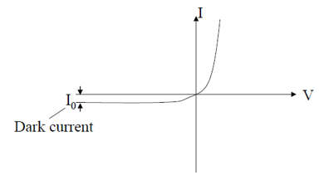
Fotodiodele p-n pot fi exploatate în 3 moduri:
Fotovoltaic – ca celulă solară (mod polarizare zero);
Polarizată invers – ca fotodetector (mod fotoconductiv)
Mod de avalanșă – polarizare inversă

Slide 32

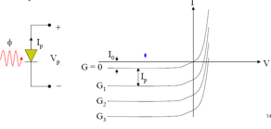
Caracteristica I-V a joncțiunii iluminate

Slide 33
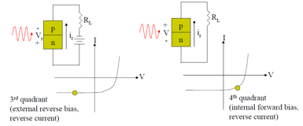
Moduri de operare: fotoconductiv vs fotovoltaic
Fotoconductive (polarizare inversă)
este optimizat să aibă un răspuns rapid prin mărirea regiunii sărăcite și micșorarea capacității de joncțiune.
Fotocurentul este funcție liniară de intensitatea iluminării pentru lungimea de undă dată
Fotovoltaic (polarizare zero) - este optimizat să aibă randament mare de conversie a energiei .
În aceste dispozitive curentul în circuitul extern este limitat iar voltajul crește.
Puterea (+Ve) este livrată dispozitivului de la circuitul extern
Puterea (-Ve) este livrată sarcinii R_{L} de dispozitiv

Slide 34
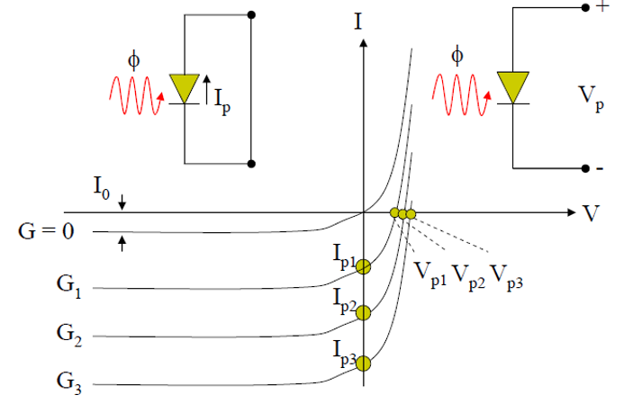
Tensiune la circuit deschis (I=0)
este fotovoltaică V_{p}
Curentul de scurtcircuit (V=0)
este fotocurentul I_{p};

Slide 35
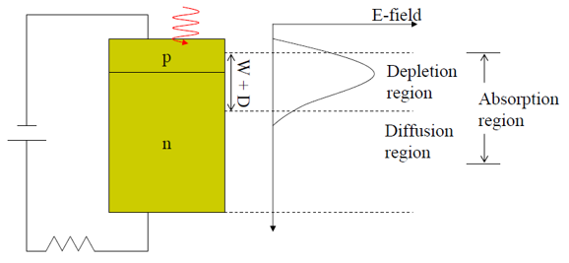
Fotonii sunt absorbiți în regiunea sărăcită (1-3 mcm)
LățImea regiunii sărăcite și capacitatea joncțiunii scad cu creșterea polarizării inverse

Slide 36
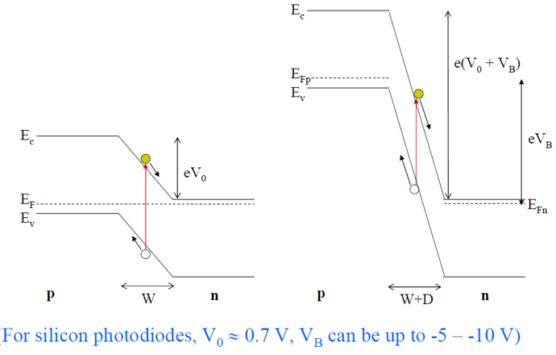
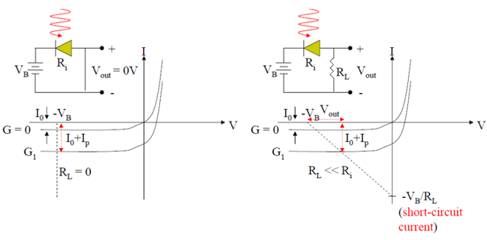
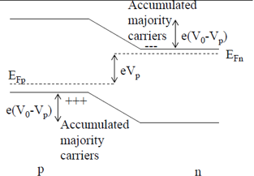
Diagrama benzilor.
Mod fotoconductiv la polarizare inversă
Cu o rezistență de sarcină R_{L} < R_{i} obținem linia sarcinii;
Menținem Vout<Vb astfel dioda va rămîne polarizată invers (Vb de regulă este suficient de mare);
În aceste condiții și înaintea regimului de saturație, fotodioda are răspunsul liniar ca Vout = (I₀ +Ip)R_{L}

Slide 37
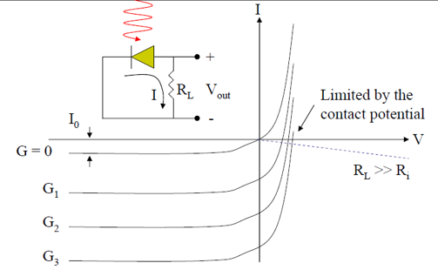
Modul fotovoltaic. Polarizarea zero
nu necesită potențial de polarizare! dar necesită o sarcină (rezistență de sarcină) mare!
R_{L} >> Ri astfel curentul I care curge prin diodă și rezistență este extrem de mic!

Slide 38
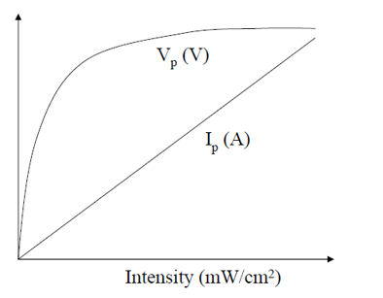
Fotocurentul și fotovoltajul
Cu creșterea intensității iluminării curentul de scurtcircuit crește liniar I~ G;
Fotovoltajul crește numai logaritmic Vp~ ln(Ip / I₀) și se limitează de potențialul de contact în echilibru.

Slide 39
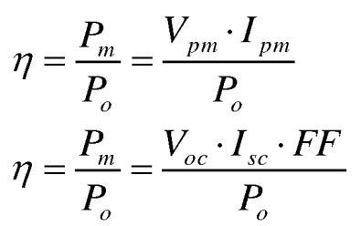

Eficiența celulei solare
Raportul dintre puterea electrică generată și puterea optică incidentă
Puterea optică incidentă depinde de fluxul energetic al luminii incidente și suprafața celulei solare

Slide 40
Aplicațiile fotodiodei
Dispozitivele cuplate la sarcină, fotoconductori și tuburi fotomultiplicatoare.
Dispozitivele electronice de consum, cum ar fi detectoarele de fum, playerele de discuri compacte și televizoarele și telecomenzile în vcr.
Radiourile de ceas, contoarele de lumină ale camerei și luminile stradale,
Măsurarea exactă a intensității luminii în știință și industrie. în general, au un răspuns mai liniar îmbunătățit decât fotoconductorii.
Numeroase aplicații medicale, cum ar fi instrumente pentru analiza probelor, detectoare pentru tomografie computerizată și, de asemenea, utilizate în monitorizareade gaze din sânge.

Slide 41

 Curentul invers al jonctiunii p-n, datorat agitatiei termice, prezent in absenta iluminarii
 constituie o importanta sursa de zgomot (limiteaza aplicatiile ge)
Curent de întuneric
β – coeficient de idealitate
β = 1÷ 2
R₀ – rezistenta la intuneric a diodei (invers proportionala cu aria diodei)

Slide 42
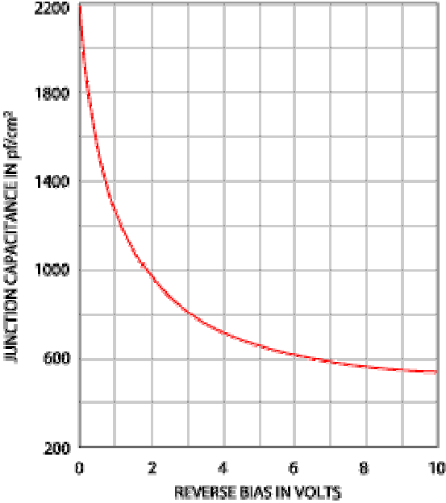
Capacitatea de barieră
C_{j} = ε_{r}ε_{ο} Α/W
Când proiectăm un circuit de detectare pentru a maximiza viteza sau liniaritatea răspunsului, trebuie să știm două caracteristici electrice importante ale unei FD: capacitatea de joncțiune și rezistența șuntului. Fără acestea, nu se poate calcula constanta de timp rc a circuitului de funcționare complet.
Capacitatea plăcii paralele în regiunea de sărăcire dă naștere unei capacități de joncțiune (cj) care crește cu suprafața joncțiunii. Deoarece capacitatea crescândă într-un circuit încetinește viteza de reacție, FD cu regiuni active mai mici sunt în mod inerent capabile de un răspuns mai rapid decât cele cu regiuni active mai mar
W = [2ε_{r}ε_{ο}(V_{bi}-V_{A})(N_{A}+N_{D})/(q N_{A}N_{D})]^{1/2}
Capacitatea de joncțiune este o funcție a grosimii stratului de epuizare, care variază cu polarizarea aplicată, după cum se arată în grafic. Prin urmare, este comun de specificați capacitatea joncțiunii la polarizarea zero (deci capacitatea proiectata, constructivă).

Slide 43
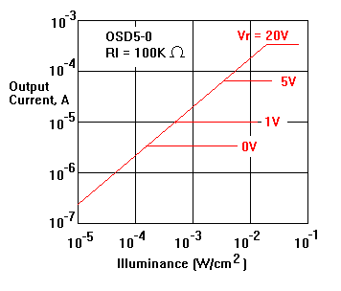
Linearitatea FD
Semnalul de răspuns a fotodiodei la polarizarea inversă este extrem de liniar în raport cu iluminarea aplicată joncțiunii FD.
Efectul polarizării inverse asupra liniarității răspunsului FD
I~ I_{p} - I_{sat}

Slide 44
Tensiunea maximă inversă (V_{r})
Aplicarea tensiunii inverse excesive la fotodiodele poate provoca defectarea și degradarea gravă a performanțelor FD.
Orice tensiune inversă aplicată trebuie să fie menținută mai mică decât cea nominală maximă (V_{R} max) indicată.

Slide 45
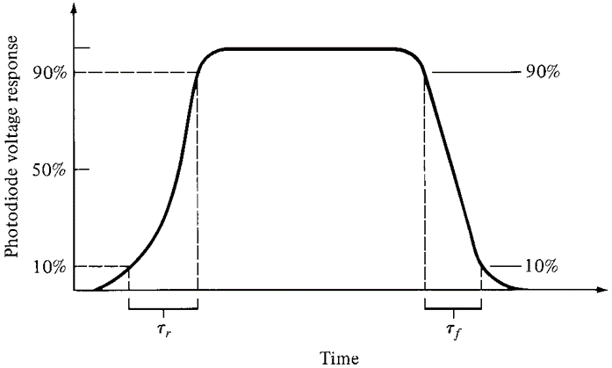
Timpul de creștere
Timpul de răspuns
este măsura vitezei de răspuns a FD la un semnal de intrare cu lumină tip prag.
este timpul necesar ca FD să-și mărească semnalul la ieșire de la 10% la 90% din nivelul final de ieșire.
timpul necesar ca detectorul să răspundă la un semnal intrare optică.
timpul de răspuns este legat de lățimea de bandă a detectorului
BW = 0.35/t_{r}~ (RC_{b})⁻¹

Slide 46
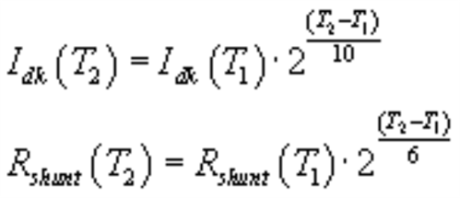
Influența temperaturii
În mod tipic, curentul de întuneric al FD din Si tip PNN + se dublează aproximativ pentru fiecare creștere sau scădere a temperaturii cu 10º C.
Iar rezistența șuntului se dublează aproximativ la fiecare schimbare de 6 ° C:
Aceste formule pot fi utilizate pentru a calcula rezistența șuntului și curentul la întuneric pentru orice temperatură de la valorile specificate (la 25 ° C).

Slide 47
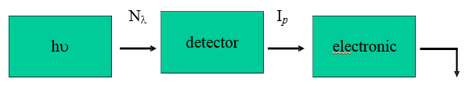

Puterea minimă detectabilă (Pragul de detectare)
Pragul de detectare este dictat de curentul de întuneric al FD
Pragul detectare=Semnal de fond la întuneric (A)/Responsivitatea (A/W)
Zgomotul radiativ (cuantic)
Zgomotul Jonson –intern detector
Zgomotul de circuit
Semnal ieșire I_{p}
rezultat al naturii statistice a generării și colectării electronilor fotogenerați după iluminare.
Materiale rezistive;
Depind de T și lățimea benzii (B) recepție - Hz

Slide 48
Perspective
Liniaritate foarte bună în corespundere cu iluminarea
Fond mic
Răspuns spectral larg
Fiabilitate mecanică bună
Compacte și ușoare
Timp de exploatare foarte mare

Slide 49
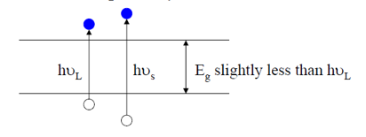
Alegerea materialului pentru fotodiodă
Materialul pentru fotodiodă trebuie selectat cu banda interzisă puțin mai mică ca energia fotonilor ce corespunde lungimii de undă maxime de operare
Aceasta oferă un coeficient de absorbție suficient pentru a asigura o responzivitate înaltă și astfel limitează și purtătorii termogenerați care vor dicta fondul (curentul de întuneric)
FD de Ge au un curent de întuneric relativ mare deoarece au o bandă interzisă îngustă. Aceasta limitează utilizarea lor la lungimi de undă mici ( mai jos de 1,1 μm

Slide 50
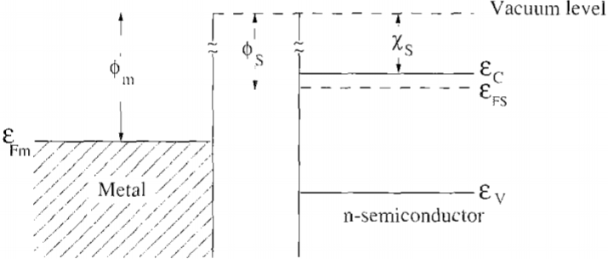
Schottky fotodioda
Dioda cu bariera Schottky este similară unei p⁺ n joncțiuni asimetrice!
ф_{m} – lucrul de ieșire al electronilor în metal
ф_{s} – lucrul de ieșire al electronilor în semiconductor
χ- afinitatea electronului în semiconductor

Slide 51
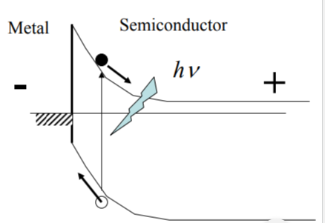
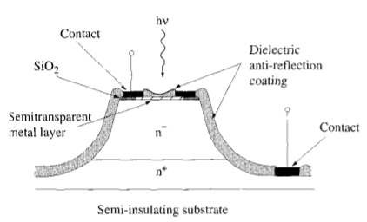
Fotodioda pe bariera Schottky
structură foarte simplă
nu este necesară careva p-n joncțiune; nu sunt pierderi optice în stratul p;
interfața abruptă Me-Sc – regiunea activă foarte îngustă poate fi realizată, ce ne oferă un răspuns foarte rapid
Polarizare inversă.
Mod fundamental (bandă-bandă-) de operare

Slide 52
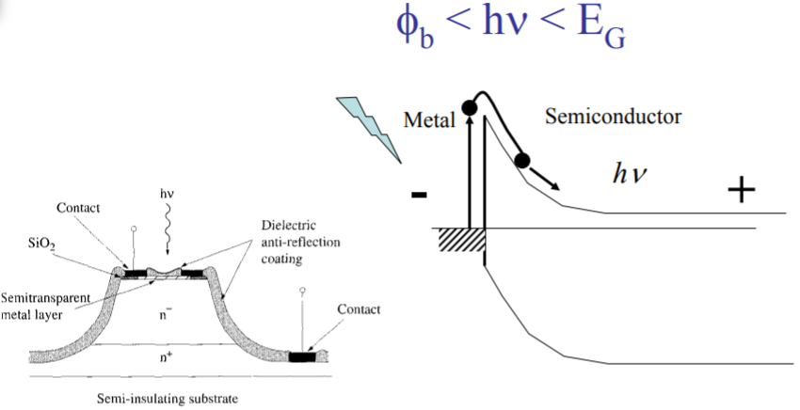
intervalul spectral poate fi extins spre lungimi de undă mari din cauza fotoexcitării în metal

Slide 53


Conceptul fotodetectorului Me-Sc-Me
conține 2 contacte Schottky identice
se aplică polarizare diferită la aceste fotodiode

Slide 54

Schottky detector Me-Sc-Me detector
La polarizarea zero Me-Sc-Me structura este simetrică; Cîmpul electric în centrul structurii este zero. Electronii fotoexcitați sunt captați în groapa de potențial; Curentul net este zero.
la polarizarea zero fotodetectorul Schottky produce un fotocurent

Slide 55

Detectorul Me-Sc-Me la polarizare moderată
bariera de potențial se micșorează la polarizare directă
există un cîmp electric între electrodele Schottky.
majoritatea fotoelectronilor sunt captați în groapa de potențial.
fotogolurile nu sunt captate dar încă nu pot părăsi regiunea activă, din cauza sarcinii electronilor captați.
curentul net este foarte mic.

Slide 56

Me-Sc- Me detector la schimbarea prin polarizare
bariera de potențial pentru fotoelectronii dispăruți…

Slide 57



condițiile flat-band pentru fotodetector Me-Sc-Me:
considerăm polarizarea inversă pentru electroda din stânga.
la creșterea potențialului regiunea sărăcită w crește:
la polarizarea benzilor plate cu vfb, regiunea sărăcită cu W este egală cu distanța dintre electrode L: W = L

Slide 58


Capacitatea fotodiodei Me-Sc-Me
capacitatea este mică deoarece avem o structură cu geometria planară!
unde ε constanta dielectrică a sc;

Slide 59
Avantaje ale structurii Me-Sc-Me
cîmp electric puternic în regiunea de lucru
- fotocurent pur de drift, componenta difuzională – zero;
- fotorăspuns foarte rapid, determinat de viteza de saturație Vs
-nici o necesitate de contacte ohmice – materialul poate fi dopat slab;
-curentul de întuneric foarte mic (din cauza conectării coadă-coadă a 2 diode Schottky);
-capacitate foarte mică - Rc – foarte mic – constant;
-construcția planară – compatibilitatea cu tehnologia circuitelor integrate

Slide 60




pin fotodiodă?
fotodioda pin este un tip de detector foto, utilizat pentru a converti semnalul optic într-un semnal electric. Dioda pin cuprinde trei regiuni, și anume regiunea p, regiunea i și regiunea n.
De obicei, ambele regiuni p și n sunt puternic dopate, deoarece sunt utilizate pentru contacte ohmic.
Regiunea intrinsecă a diodei este în contrast cu o diodă de joncțiune p-n. Această regiune face ca dioda p-i-n să aibă redresare inferioară, dar comutare rapidă, atenuatoare, detectoare foto și aplicații electronice de înaltă tensiune.
Regiunea intrinsecă este pentru a amplifica responzivitatea fotodiodei doerece creste absorbția luminii. Pentru o lumină injectată din partea p+ cu o putere optică Iopt(W/cm2) rata de generare va fi
Iar Iopt = Popt/A, unde A – aria joncțiunii

Slide 61



Polarizarea directă a p-i-n diodei
la polarizarea directă golurile și electronii sunt injectați din p în n regiune. Aceste sarcini nu recombină imediat. Astfel o cantitate finită a sarcinilor rămân depozitate în regiune cu rezistența scăzută a regiunii i. Cantitatea de sarcini depinde de timpul de recombinare și curentul direct prin diodă ca:
Rezistența regiunii i la polarizare directă Rs este invers proporțională la q:
Această ecuație este independentă de suprafață. În realitate Rs este dependentă slab de suprafață deoarece timpul de viață efectiv se schimbă cu suprafața și grosimea din cauza efectului recombinării de graniță. ecuația de mai sus este validă pentru o frecvență mai mare ca timpul de tranzit a regiunii i, unde:

Slide 62



Polarizarea inversă a diodei p-i-n
la frecvențe înalte, când p-i-n dioda este polarizată zero sau negativ, se impune o capacitate plată - independentă de potențialul invers aplicat:
această ecuație este validă pentru frecvențe
circuitul echivalent pentru:
la polarizarea inversă de -2v toți purtătorii din stratul i sunt măturați rapid – astfel pin este utilizata ca comutatoare
Polarizarea directă;
Polarizarea inversă.

Slide 63



Slide 64


PIN fotodioda
În realitate regiunea intrinsecă nu este total intrinsecă!
Dar este cu o rezistență foarte înaltă (dopată f. puțin cu p sa n
PIN fotodioda polarizată invers
Toată absorbția are loc în regiunea sărăcită. Regiunea sărăcită poate fi e.g. n-tip care este dopată slab, și care are un contact cu rezistență mică cu regiunea puternic dopată n+

Slide 65


Caracteristica I-V
Cele 2 tipuri de diode p-i-n

Slide 66
Avantajele pin diodei
- Creșterea lățimii regiunii sărăcite (în care purtătorii generați sunt transportați prin drift) crește suprafața de captare a luminii.
- Creșterea lățimii regiunii sărăcite reduce capacitatea joncțiunii și astfel constanta timpului RC. Dar timpul de tranzit crește de asemenea cu lățimea regiunii sărăcite.
- Reducând rata dintre lungimea difuziei și lungimii de drift a dispozitivului rezultă în într-o proporție mai mare a curentului generat condus de driftul purtătorilor de sarcină mai rapizi.

Slide 67

Photodiode cu heterojoncțiuni
A_{III}B_{V} p-i-diode sunt heterojoncțiuni
p⁺ - AlGaAs/GaAs/n⁺ - AlGaAs;
p⁺-InP/InGaAs/n⁺-InP;
p⁺-AlGaAs/GaAs/n⁺-GaAs;
p⁺=InGaAs/InGaAs/n⁺-InP
AlGaAs/GaAs (0,7-0,89 μm)
InGaAs/InP (1300-1600 nm). Un fotodetector tipic p-i-n InGaAs
Operează la 1550 nm are eficiența cuantică η = 0,75 și responzivitatea R=0,9 A/W

Slide 68
Heterojoncțiunile oferă flexibilitate în optimizarea performanțelor FD.
În FD pe heterojoncțiuni regiunea activă are in caz normal banda interzisă mai mică comparativ cu regiunile homojoncțiunilor
Regiunile homojoncțiunilor cu banda interzisă largă care pot fi regiunea de sus sau regiunea substratului n, servesc ca fereastră pentru semnalul optic la intrare;
Banda interzisă mică a regiunii active determină pragul de tăiere în regiunea de unde mari a fotorăspunsului λ_{th};
Banda unterzisă mare a regiunii omogene ferestre dictează pragul undelor scurte de tăiere f răspunsului optic λ_{c};
Pentru un semnal optic care are o lungime de undăλ_{c} în intervalul λ_{th} > λ_{s} > λ_{c} eficiența cuantică și responzivitatea FD pot fi optimizate

Slide 69
FOTODIODA CU AVALANȘĂ (APD)
Detectează nivele foarte scăzute de R_{O} datorită câştigului intern.
Are o regiune de absorbţie şi una de multiplicare, existând trei variante constructive:
- cu muchie teşită (bevelled-edge),
- epitaxială şi
- întinsă.
Peste tensiunea de străpungere detecţia liniară este dificilă datorită zgomotului.
După străpungere, tensiunea trebuie micşorată pentru a reseta fotodioda (mod de lucru Geiger: câştig mare, dar neliniar).
Eficienţa cuantică depinde de lungimea de undă.
  Peste 1100 nm, fotonii nu au destulă energie pentru a trece electronii de valenţă peste banda interzisă în banda de conducţie.
  Sub 1100 nm fotonii sunt absorbiţi la diferite adâncimi medii, funcţie de coeficientul de absorbţie. Curba randamentului funcţie de lungimea de undă este un clopot.
Alegând convenabil grosimea stratului antireflectorizant, se obtine funcţionarea în domeniul vizibil sau IR apropiat, randament 70... 80% între 500 nm şi 800 nm.

Slide 70


Construcția. Principiul de lucru
fotodioda cu avalanșă (APD) este o p-i-n structură cu amplificare.
Deosebirea principală de FD clasică - amplificarea internă a semnalului, bazată pe amplificarea semnalului pe multiplicarea în avalanșă.
Dacă structura FD simple este p⁺ -i- n⁺ la APD la care se adaugă un strat p: p⁺-i- p- n⁺ .
În stratul larg al i - regiunii- intensității câmpului electric este practic const și cu valoare mică.
În regiunea îngustă p se modifică și în valoarea maximă este suficientă pentru inițierea și menținerea avalanșei.

Slide 71


Mai mult, profilul de distribuție al impurităților dopate este ales astfel încât stratul p să aibă cea mai mare rezistență și, prin urmare, cea mai mare intensitate a câmpului electric.
când lumina acționează asupra stratului i, se formează perechi electron-gol. Datorită câmpului mic, există o mișcare direcțională a sarcinilor către poli corespunzători. Când electronii liberi ajung din stratul i în stratul p, accelerația lor devine mai vizibilă datorită câmpului electric ridicat din stratul p.
Când se accelerează în bc a stratului p, astfel de electroni acumulează suficientă energie pentru a excita alți electroni din BV în BC.
Acest proces se numește amplificare prin avalanșă sau multiplicarea fotocurentului primar.

Slide 72
APD - un curent de întuneric mai mare decât FD p-i-n
- o sensibilitate mai mica
- exces de zgomot
- eficiență cuantică mai mare
- Tehnologia de fabricație complicată.
- Necesită inele de protecție pentru a reduce scurgerile de curent.
De obicei, diferențele în câștig datorită neuniformității multiplicării spațiale a purtătorilor este de 20 ... 50% cu un câștig mediu de 1000
- în APD, câștigul este maxim când tensiunea polarizării se apropie de tensiunea de străpungere. La tensiuni mai mari decât de străpungere, curge un curent de avalanșă care se autosusține, și depinde din ce în ce mai puțin de concentrația purtătorilor generați de fluxul de lumină.
- APD sunt pentru 300-1700 nm. Si - 300 - 1100 nm, Ge 800–1600 nm, InGaAs 900–1700 nm

Slide 73


m — coeficient ce depinde de materialul fotodiodei m = 1,5- 4 pentru Si
m = 2,5- 9 pentru Ge
De obicei, valoarea lui M nu este aceeași în toată zona fotosensibilă: este maximă în centru și cade la margini.

Slide 74

I - regiunea de sarcini spațiale este localizată doar în p, prin urmare, dispozitivul se comportă similar cu un n-p - APD. Limita acestei secțiuni este determinată de tensiunea de străpungere a stratului p și este de obicei de 50-100 v.
Cu creșterea tensiunii, se distinge o regiune de tranziție II (de la începutul străpungerii până la epuizarea completă a stratului i). Pe acest segment (regiunea de lucru a APD) dependența M(U) este slabă, afectată de rolul tampon al regiunii i extinse. În acest mod, sunt complet colectați purtătorii generați în regiunea I , ce asigură, randamentul cuantic maxim.
În secțiunea III, o multiplicare prin avalanșă a purtătorilor începe și în regiunea I (modul p-i-n - APD), dependența M(U) devine din nou accentuată, iar stabilitatea parametrilor săi se deteriorează.

Slide 75


Circuitul de conectare APD
Particularitate a APD este sursa de tensiune de polarizare reglabilă prin linia reacției inverse
Fond: termic, de mișcare a sarcinilor electrice, de generare, de recombinare. schema echivalentă a fondului este prezentă:
Neajunsuri: complexitatea, unicitatea producerii, cost mare, tensiuni înalte de lucru, putere disipată mare, lucru numai la semnale mici,, necesitatea termostabilizării, minaturizarea (matrice) complicată
Avantaje: amplificare înaltă, frevența înaltă, conexiunea cu linii optice

Slide 76
Parametrii principali ai fotodetectorilor APD
Eficiența cuantică
Responzivitatea raportul curentul de ieșire la puterea optică de intrare deci este eficiența dispozitivului. unitatea de măsură amper/watt.
R =Ip/P (A/W)
Intervalul spectral de răspuns
Fondul
Timpul de răspuns
Timpul de creștere (de la 10 la 90%)
Amplificarea

Slide 77

Responzivitatea vs lungimea de undă

Slide 78
Eficiența cuantică
η(λ) = ζ(1-R) [1-exp(-ɑ(λ)d)]
R – reflectanța de la suprafață;
ζ – fracția de perechi electroni-goluri ce contribuie la curentul
detectorului;
ɑ(λ) – coeficientul de absorbție al materialului
d – grosimea fotodetectorului.

Slide 79

Răspunsul la frecvență

Slide 80
Remarcă privind capacitatea de difuzie
Deoarece capacitatea de difuziune este asociată cu acumularea purtătorilor de sarcină majoritari în regiunea de difuziune (electronii și golurile fotogenerate sunt extrase din regiunea sărăcită în părțile n și p) ea există numai la polarizarea directă.
La polarizarea directă C_{d} poate fi destul de mare ca C_{j} la curenți de injecție mari.
La polarizarea inversă C_{j} este numai o capacitate necesară de considerat
Astfel, capacitatea unei joncțiuni la polarizarea inversă poate fi substanțial mai mică ca la polarizarea directă.

Slide 81


Fotodetector cu cavitate rezonantă

Slide 82

Aplicații ale FD

Slide 83
Fotodetector vs Fotodiodă
Photodetector is a photosensor. | It is a light-sensitive semiconductor diode.
The photodetector is not used with an amplifier to detect the light. | The photodiode uses an amplifier for detecting low levels of light as they permit a leakage current that changes with the light that falls on them.
A photodetector is simply made with a compound semiconductor with a 0.73 eV band gap. | The photodiode is simply made with two P-type and N-type semiconductors.
These are slower than photodiodes. | These are faster than photodetectors.
The photodetector response is not faster as compared to the photodiode. | The photodiode response is much faster as compared to the photodetector.
It is more sensitive. | It is less sensitive.
The photodetector converts the light’s photon energy into an electrical signal. | Photodiodes convert light energy and also detect light brightness.
The temperature range of the photodetector ranges from 8K – 420 K. | The photodiode temperature ranges from 27°C to 550 °C.

Slide 84
Avantaje și dezavantaje
Avantajele fotodetectorului
Fotodetectoarele sunt de dimensiuni mici.
Viteza de detectare este rapidă.
Eficiența de detectare este ridicată.
Generează mai puțin zgomot.
Nu sunt scumpe, sunt compacte și ușoare.
Durata de exploatare mare.
Eficiență cuantică ridicată.
Nu necesită tensiune înaltă.
Dezavantajele fotodetectorului
Sensibilitate foarte scăzută.
Nu au nici un câștig intern.
Timpul de răspuns este foarte lent.
Zona activă a acestui detector este mică.
Modificarea curentului este extrem de mică, deci poate să nu fie adecvată pentru a conduce circuitul.
Necesită tensiune offset.

